Slide 1
Leçon T1 : Gaz réels, gaz parfait
Mathieu Markovitch

Slide 2
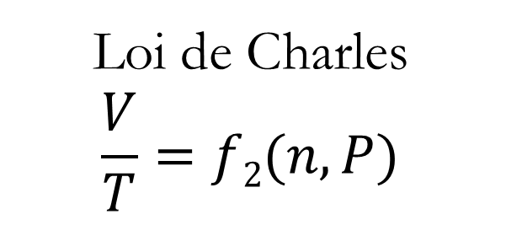
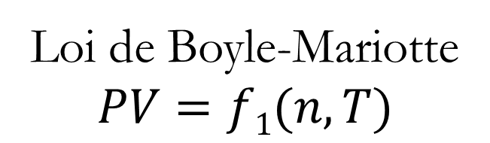
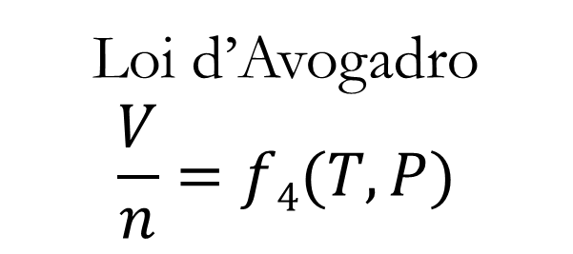
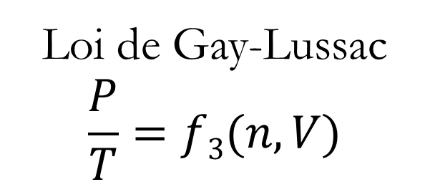
Lois historiques
Loi de Boyle-Mariotte
$$PV=f1(n,T)$$
Loi de Gay-Lussac
$$\frac{P}{T}=f3(n,V)$$
Loi de Charles
$$\frac{V}{T}=f2(n,P)$$
Loi d’Avogadro
$$\frac{V}{n}=f4(T,P)$$

Slide 3

Lois historiques
Loi de Boyle-Mariotte
$$PV=f1(n,T)$$
Loi de Gay-Lussac
$$\frac{P}{T}=f3(n,V)$$
$$PV=nRT$$
Loi de Charles
$$\frac{V}{T}=f2(n,P)$$
Loi d’Avogadro
$$\frac{V}{n}=f4(T,P)$$

Slide 4
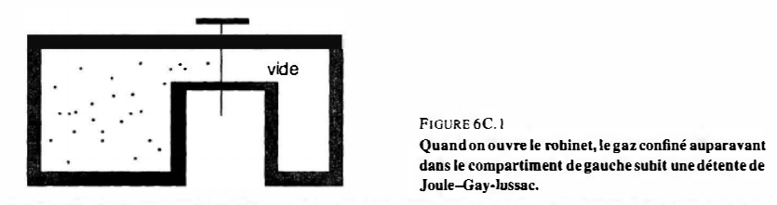
Détente de Joule-Gay-Lussac
(Diu)

Slide 5
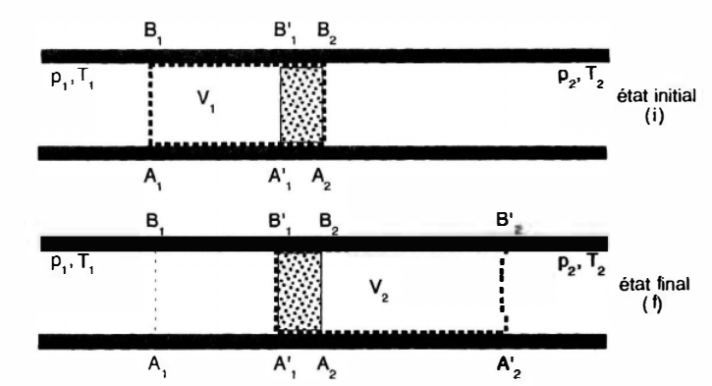
Détente de Joule-Thomson
(Diu)

Slide 6
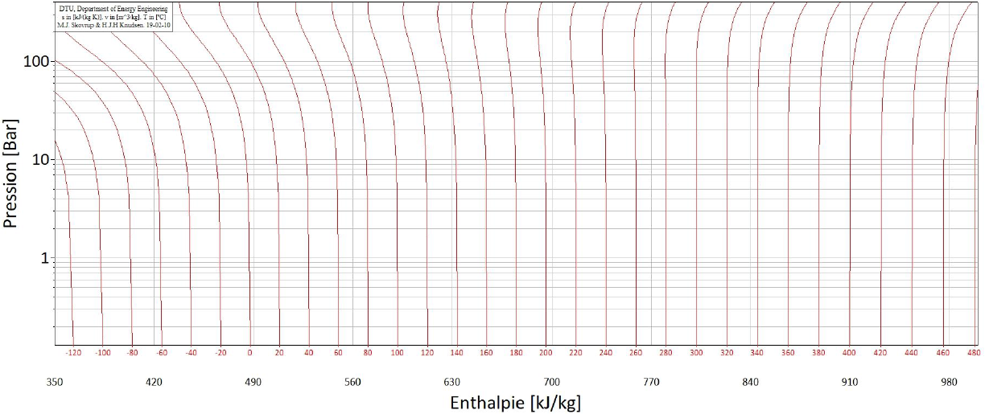
Isothermes et isenthalpes du diazote

Slide 7
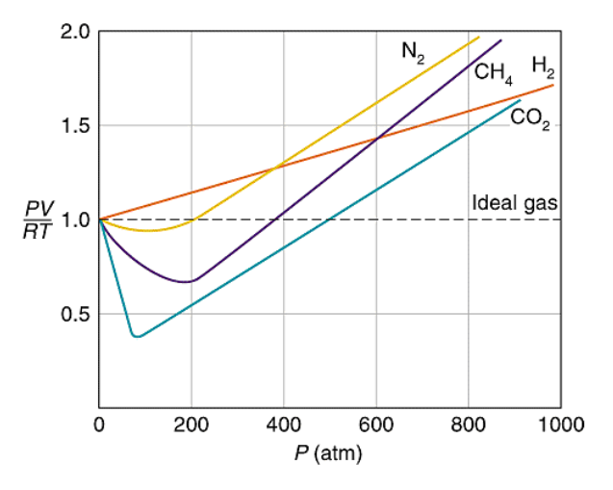
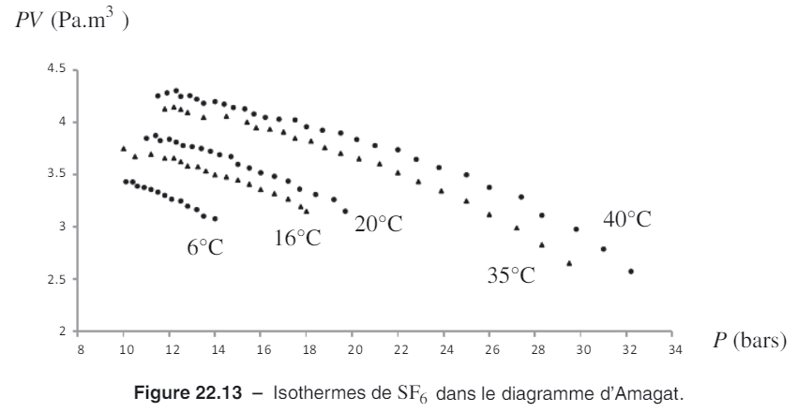
Mise en défaut de la loi des gaz parfaits
(Dunod)

Slide 8
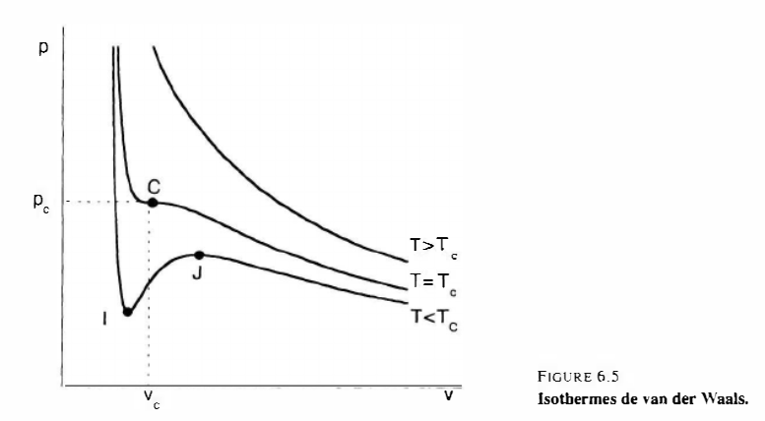
Diagramme de Clapeyron
(Diu)

